Slide 1


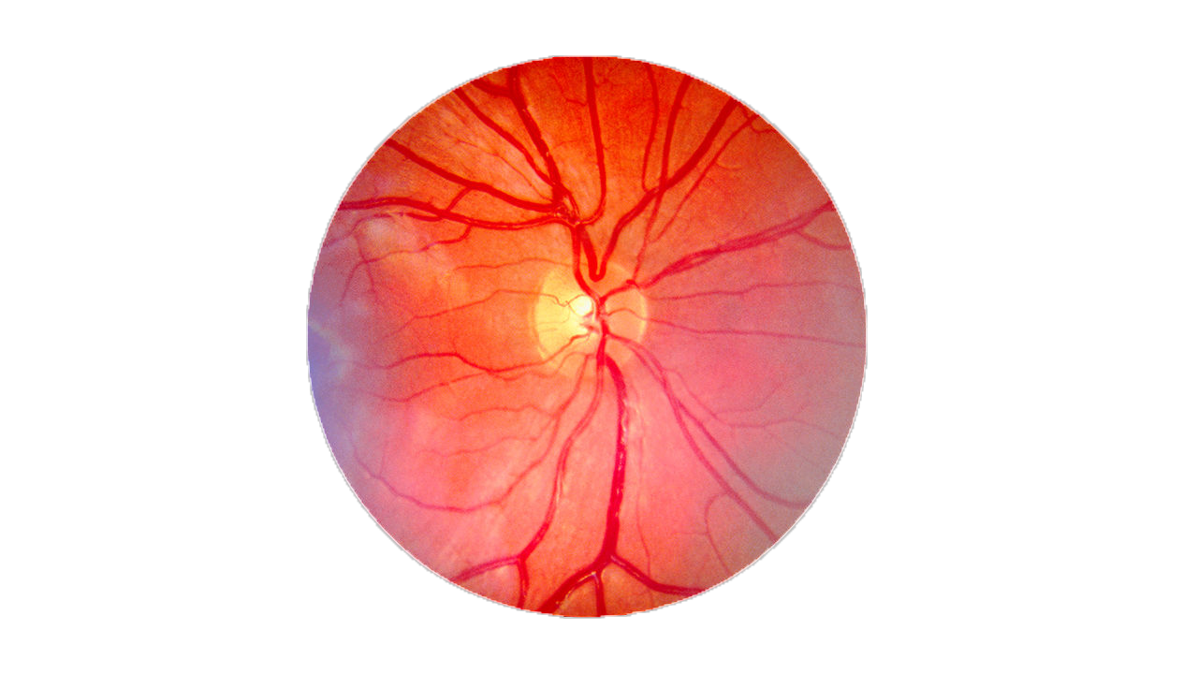
ESCANEO DE RETINA
Seguridad en sistemas
Profesor y asistente
De Matteis, Leonardo
Por
Rios, Matias

Slide 2
ÍNDICE
· Introducción · Ventajas y desventajas
· Historia · Curiosidad
· Procedimiento · Preguntas
· Funcionamiento
· Escáner
· Usos en seguridad
y medicina

Slide 3
INTRODUCCIÓN
¿Qué es?
¿Qué no es?
¿En qué se basa?

Slide 4
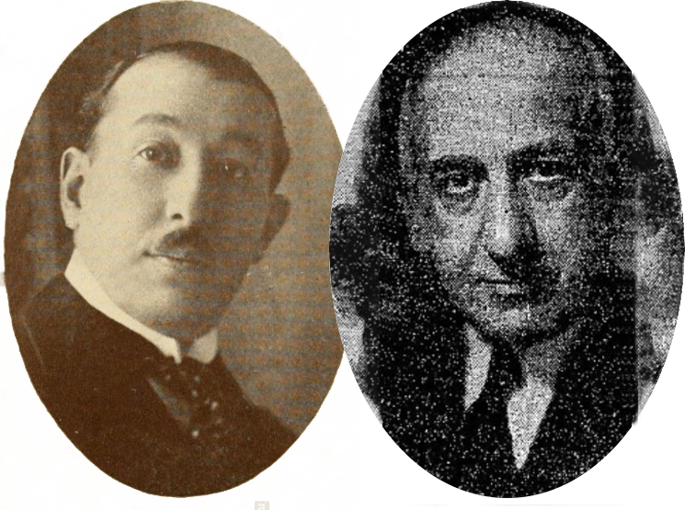
HISTORIA
1930
1950
1985

Slide 5
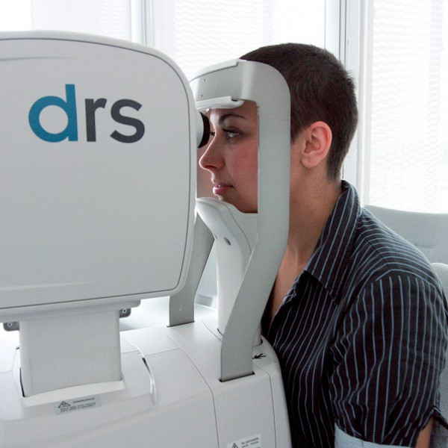
PROCEDIMIENTO

Slide 6
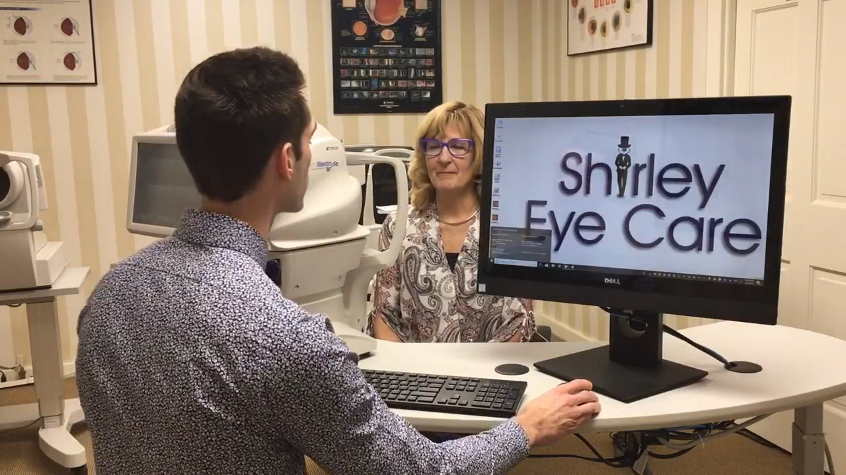
PROCEDIMIENTO

Slide 7
MÉTODOS DE AUTENTICACIÓN
Características vasculares
Punto de ramificación
Punto final
Punto de cruce
Vasos sanguíneos

Slide 8
MÉTODOS DE AUTENTICACIÓN
Características no vasculares
Luminancia
Contraste
Estructura

Slide 9
MÉTODOS DE AUTENTICACIÓN
Luz infrarroja
Camino circular
Dif. intensidad de reflejo
Puntos en trayectoria
Grado de intensidad

Slide 10
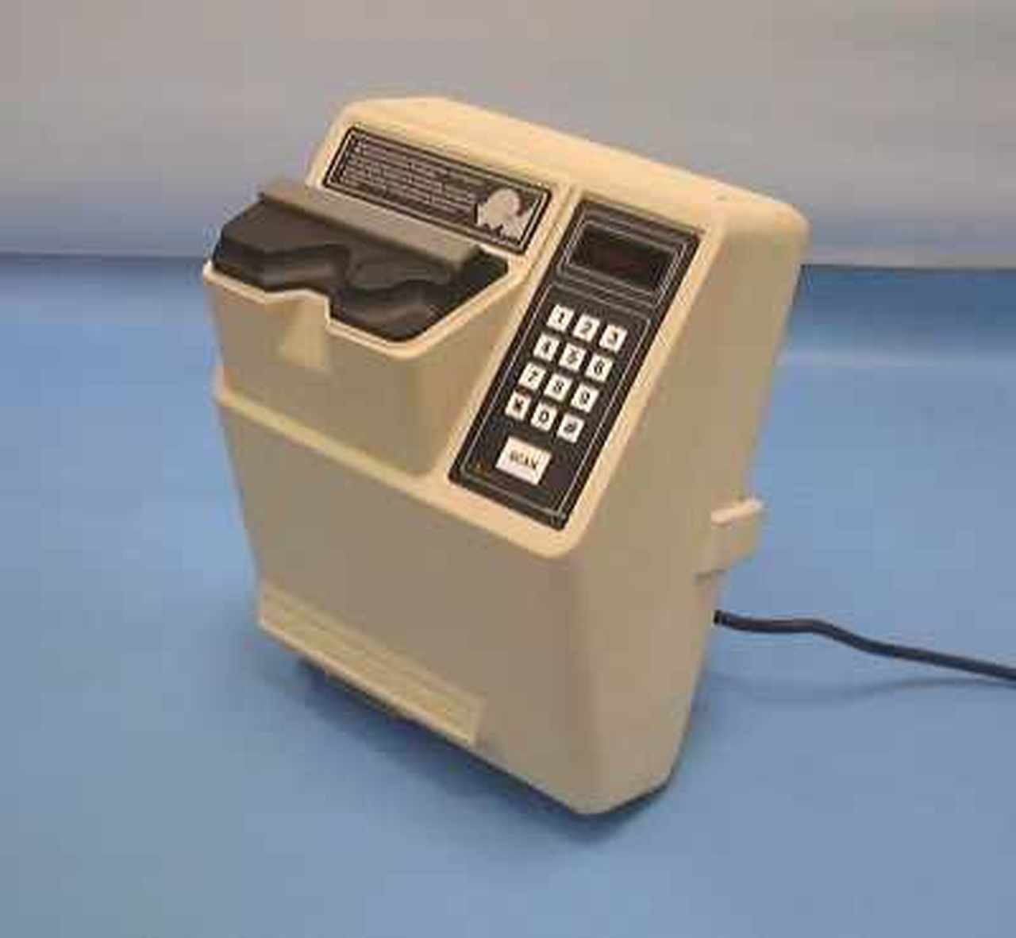
PRIMER ESCÁNER COMERCIAL
Eyedentification 7.5
EyeDentify 1984
ICAM 2001
¿Y en la actualidad?

Slide 11
USOS EN SEGURIDAD
Control de acceso

Slide 12
USOS EN MEDICINA
Diabetes
Riesgos cardiovasculares
Glaucoma
Alzheimer

Slide 13
VENTAJAS
Los mapeos ocupan poco espacio
No se contamina
Casi no cambia durante la vida

Slide 14
DESVENTAJAS
No apto ante ciertas enfermedades
Implica cooperación del sujeto y contacto con el ocular
Requiere un tiempo relativamente alto para guardar la información inicial de comparación
Exposición prolongada a la luz
Puede revelar datos íntimos sobre la salud

Slide 15
CURIOSIDAD
Mito en películas

Slide 16
¿Preguntas?

Slide 17
FIN

